Slide 1
Tehnologija dubokog učenja za poboljšanje nege karcinoma u društvu
Matematički fakultet
Univerzitet u Beogradu
2022.
student: Andrijana Aleksić
profesor: Sana Stojanović Djurdjević

Slide 2
Nove primene tehnologija dubokog učenja na snimanje karcinoma
Duboko učenje
porodica računarskih metoda koja omogućava algoritmu da programira sebe učeći na velikom skupu primera
Science Direct
korišćeni su podaci sa ovog sajt
Siromašni regioni
primenom ove metode može se smanjiti cena dijagnoze i omogućiti siromašnijim regionima da dođu do dobrih dijagnoza slanjem snimaka tumora

Slide 3
Cilj predavanja
Dati opštu sliku stanja istraživanja na temu primene tehnologija dubokog učenja na snimanje karcinoma.
Studije slučaja primena tehnologija za snimanje karcinoma pluća, karcinoma dojke i karcinoma tiroidne žlezde.
Analiza stanja istraživanja u ovoj oblasti 1996 - 2018.

Slide 4
Karcinom pluća
2% - 10% stopa preživljavanja
Pušenje, pasivno pušenje, zagadjenje vazduha
U velikom broju država glavni uzrok smrti vezanih za karcinom
Atlas genoma kancera
Pristup dijagnoze
Biopsija
Test krvi

Slide 5
Model
Trostruka klasifikacija
Normalno tkivo
Plućni adenokarcinom
Roznati plućni karcinom
Poredjen sa patolozima
Uporedivi rezultati

Slide 6
Karcinom dojke
Najčešći oblik karcinoma širom sveta
Sve se više pojavljuje u razvijenim državama
Zbog hormonske terapije, upotrebe oralnih kontraceptiva, kasne trudnoće
Metod biopsije za trenutno lečenje!

Slide 7
Model dubokog učenja koji je napravljen
Pokazao bolje performanse od rada 11 patologa
Eksperiment pokazuje da bi algoritam mogao da identifikuje metastaze u limfnim čvorovima sa osetljivošću 100%
40% osetljiv za snimke bez metastaze
Mogao bi da bude deo kliničke prakse, da ubrazava rad lekara

Slide 8
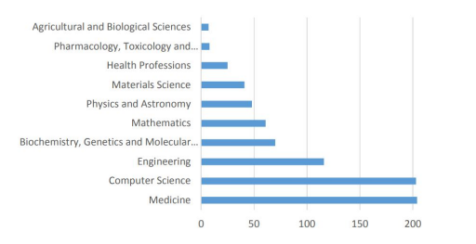
Rezultati analize podataka iz ScienceDirecta
Glavne oblasti istraživanja koje proizvode studije dubokog učenja za karcinom pluća. Tri glavne oblasti su medicina, računarske nauke i inženjering

Slide 9
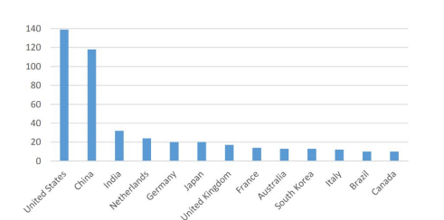
Produkcija naučnih studija tehnologija dubokog učenja za karcinom pluća po državama

Slide 10
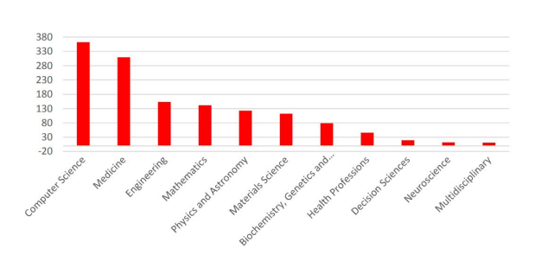
Naučne oblasti radova primene dubokog učenja za karcinom dojke

Slide 11
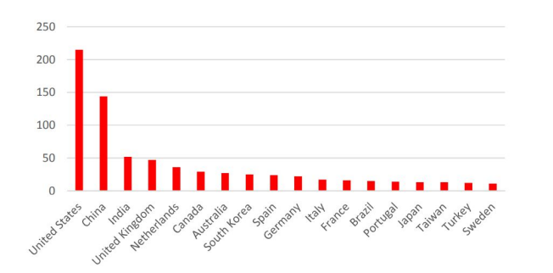
Produkcija naučnih studija tehnologija dubokog učenja za karcinom dojke po državama

Slide 12
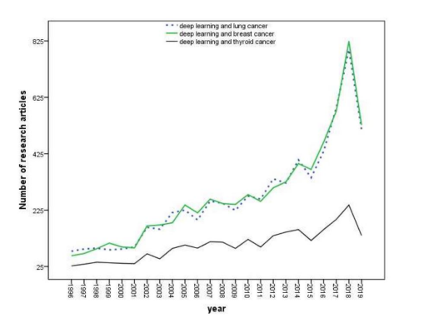
Godišnji broj članaka o studijama dubokog učenja za različite vrste karcinoma (pluća, dojke, štitne žlezde)

Slide 13
U kontrastu sa radiologijom, patologija kasni sa prisvajanjem digitalnog snimanja i dijagnostike uz pomoc računara. Ipak, pojava tehnologija dubokog učenja i smanjena cena digitalnog snimanja moze podržati promenu na tom polju.
Rezultati ove naučne analize pokazuju da:
Istraživanja dubokog učenja za karcinom pluca i dojki raste brže od onih za karcinom štitne žlezde
Nagli porast broja istraživanja je prouzrokovan velikom stopom smrtnosti karcinoma pluća i dojki
Izvori istraživanja dubokog učenja dolaze iz polja medicine, računarskih nauka, inženjeringa i nauka o materijalima
Produkcija naučnih istraživanja je koncentrisana u drzavama: SAD, Kina, Indija, Juzna Koreja, Ujedinjeno Kraljevstvo i Holandija

Slide 14
Barijere
Organizaciona
Ekonomska
Barijera ljudskih resursa

Slide 15
Hvala na pažnji
Pitanja?

